Slide 1

Reversi
Gruppe 6 - Lukas Linde, Marc Bohner
Software Engineering
Notes:
Marc

Slide 2
AGENDA
Spielablauf
Schritte der Umsetzung
Notes:
Marc

Slide 3
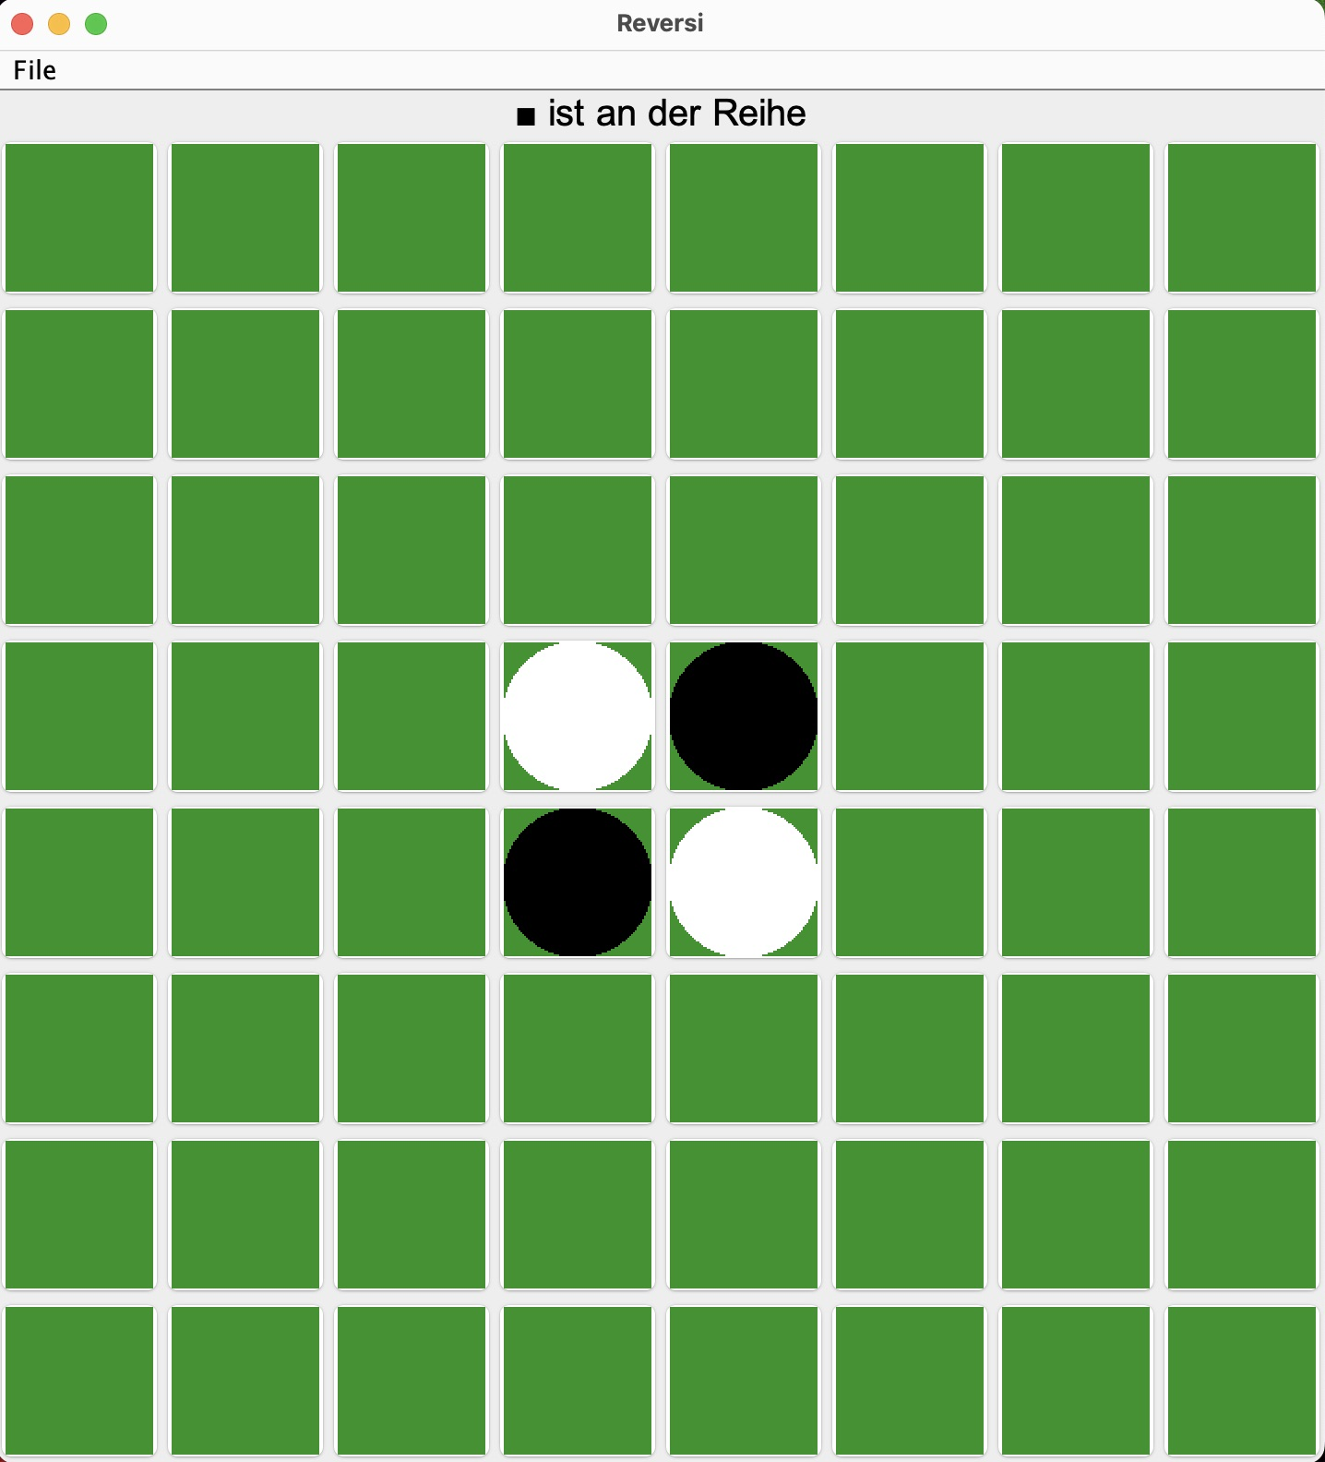
Spielablauf
2 Spieler
Gegnerische Steine einschließen
Eingeschlossene Steine werden umgedreht
Gewinner: Spieler mit den meisten Steinen
Notes:
Lukas

Slide 4
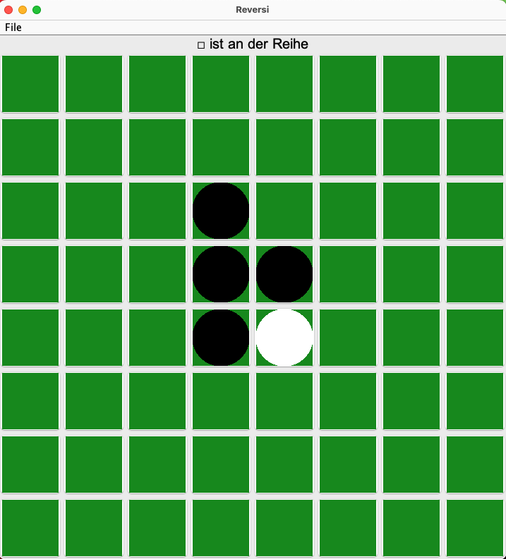
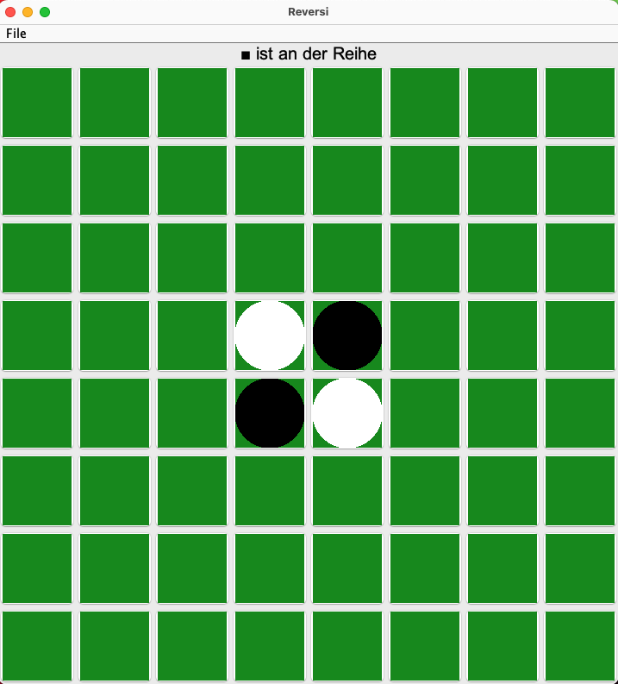
Spielablauf
Notes:
Lukas

Slide 5
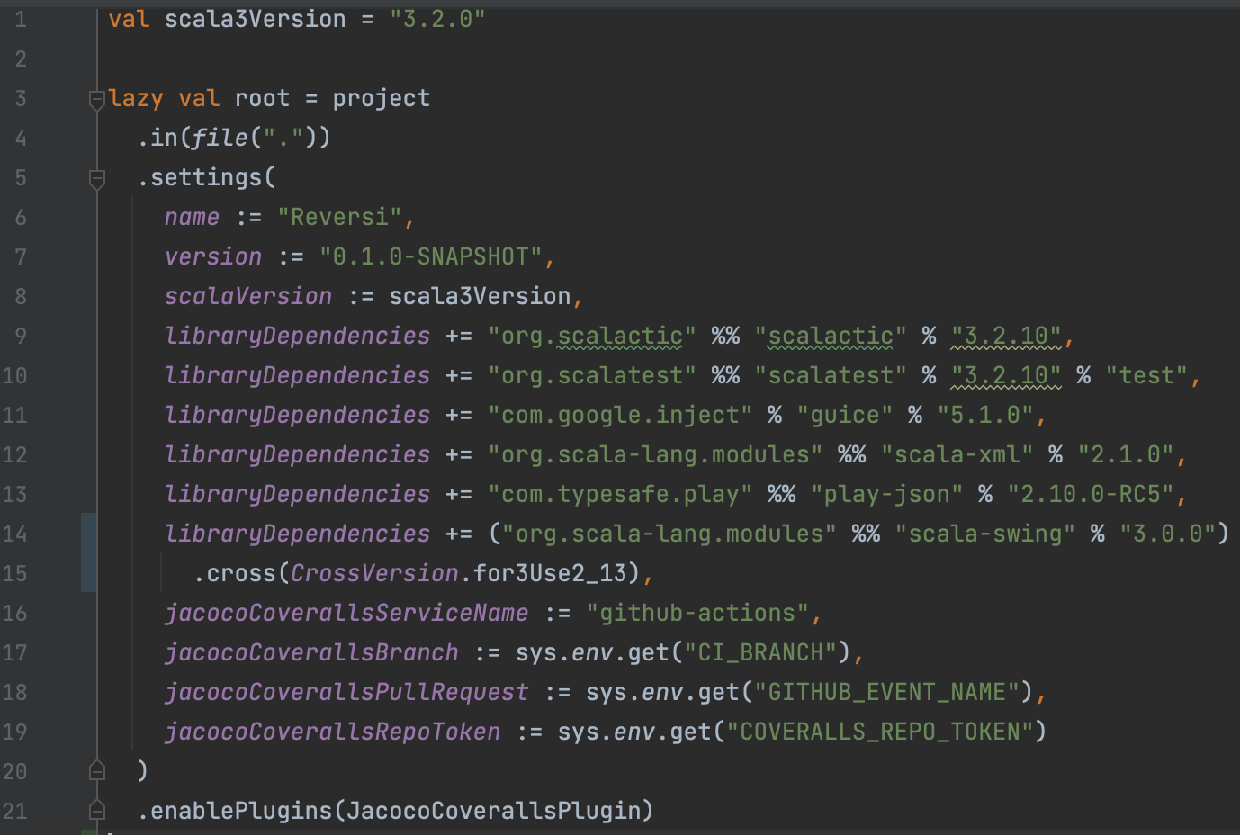
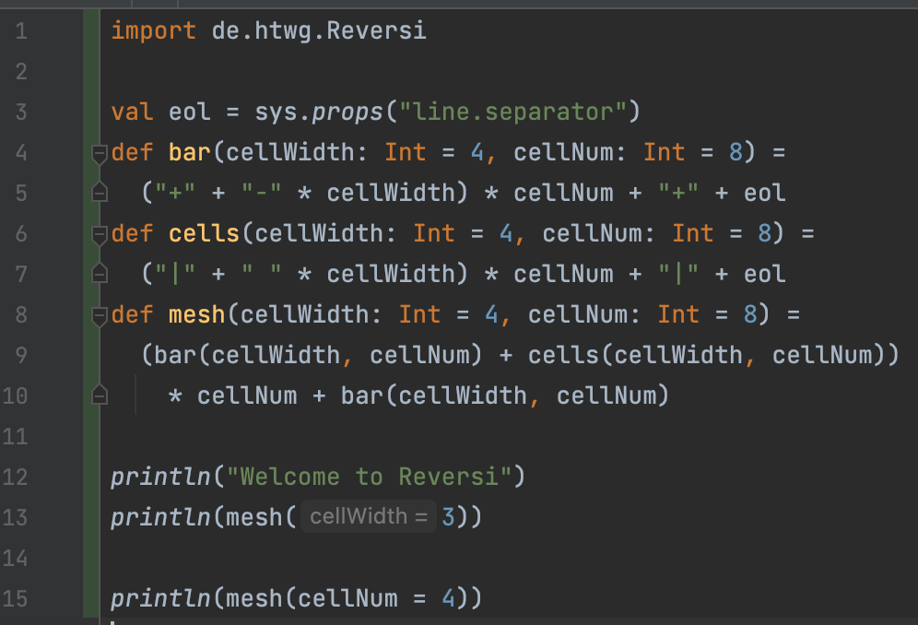
Project Setup und WS
build.sbt
Worksheet
Notes:
Marc
Umsetzung in IntelliJ mit Scala Plugin
Scala Version 3.2.0
SBT Version 1.7.2
Die ganzen Dependencies hinzugefügt damit die beim Build heruntergeladen werden
Kleine Jacoco Config für Coveralls
Worksheet erstellt
Neue Funktionen erst mal hier umgesetzt um direkt Ergebnisse zu sehen

Slide 6
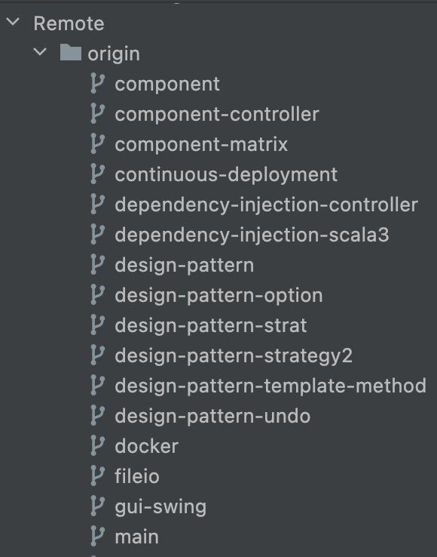
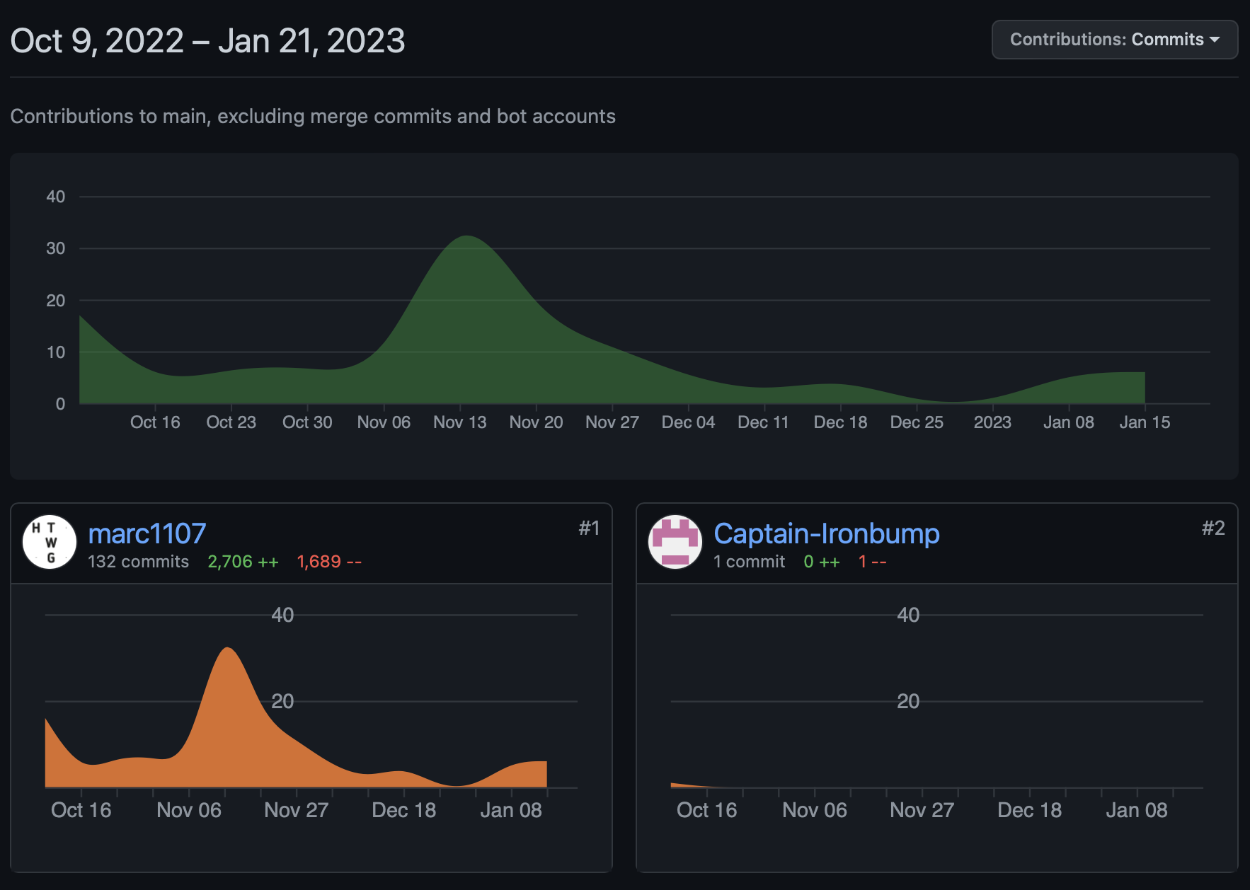
Git and Github
Notes:
Marc
Branch für die einzelnen Abgaben
Subbranches für einzelne Features und andere Umsetzungen (z. B. für jedes Design Pattern)
Das meiste bei mir gemacht, weil bei Lukas langsam
Immer zusammen am Code gearbeitet (vor Ort oder Discord)
Grafik stimmt nicht, weil Lukas falschen Name in Git Config hatte (mit Unterstrich)

Slide 7
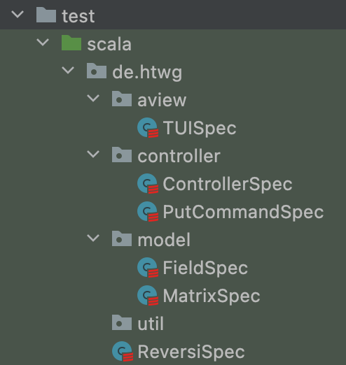
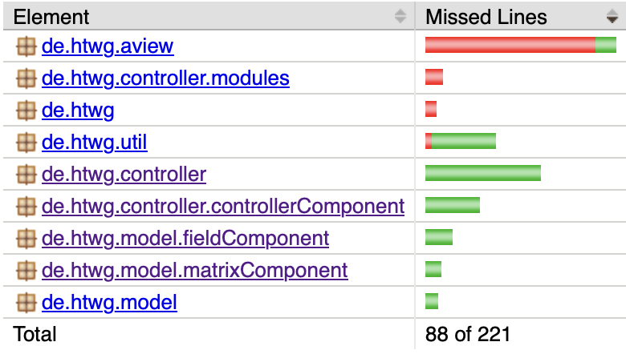
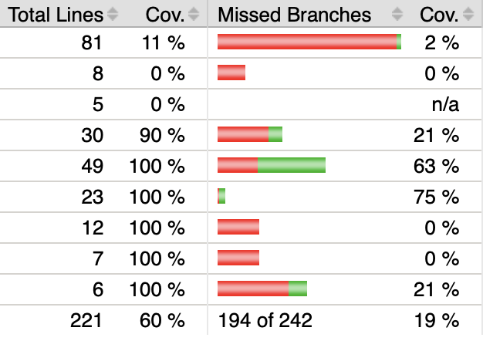
Code Coverage
Notes:
Lukas
Testdateien für die einzelnen Klassen angelegt
Scoverage
Scalatest
Scalactic

Slide 8
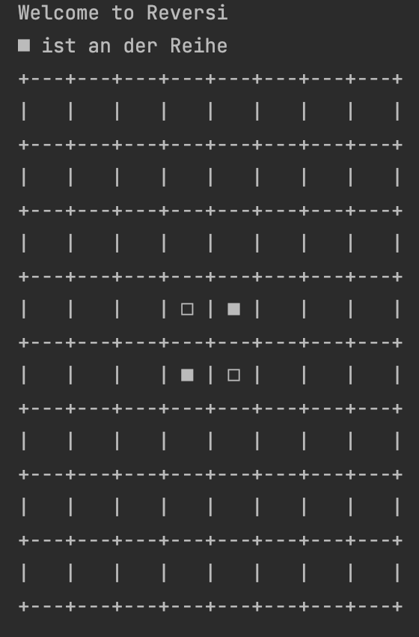
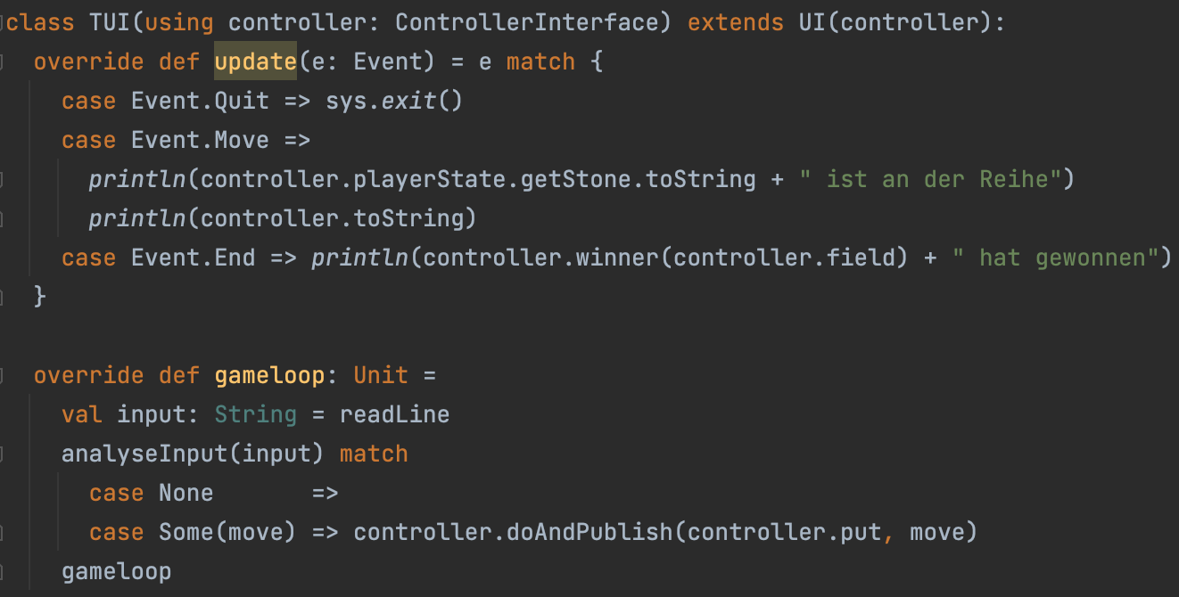
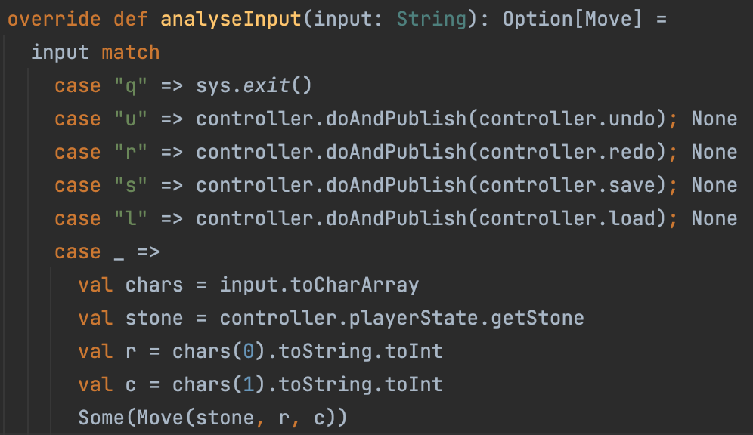
TUI
Notes:
Lukas

Slide 9
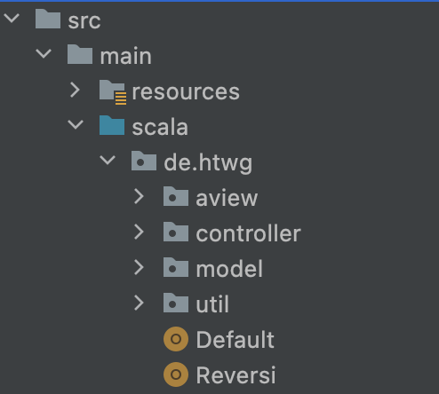
Model-View-Controller
Notes:
Lukas

Slide 10
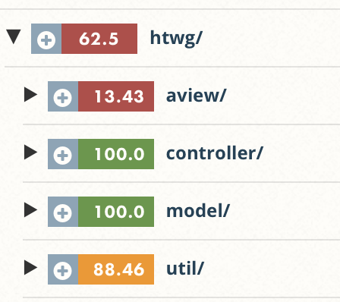
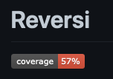
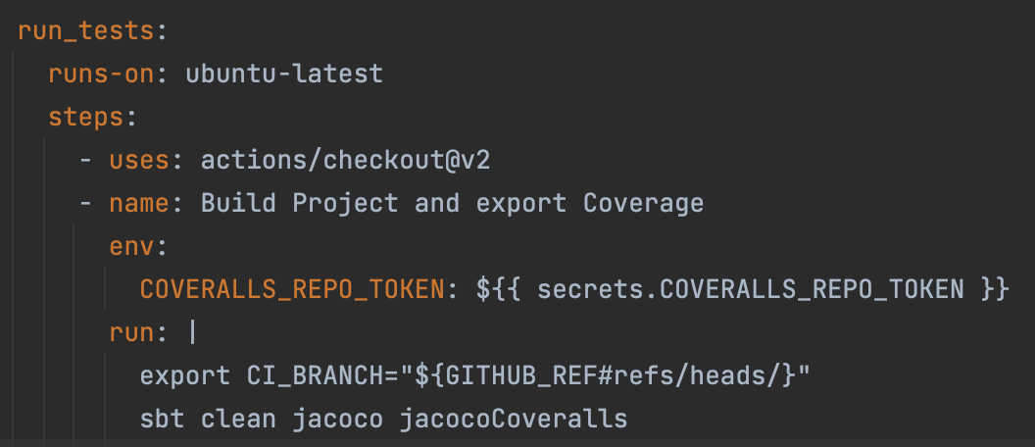
Continuous Deployment
Notes:
Marc
Verbindung mit Coveralls
Account erstellt
GitHub Repository hinzugefügt
Scala.yaml in worksheets-Ordner erstellt
Repo-Token in Coveralls generiert und in GitHub hinterlegt
Tests werden bei push automatisch ausgeführt
Coverage wird in Readme für main Branch angezeigt und aktualisiert (Cache leeren!)
Controller und Model Coverage 100%

Slide 11
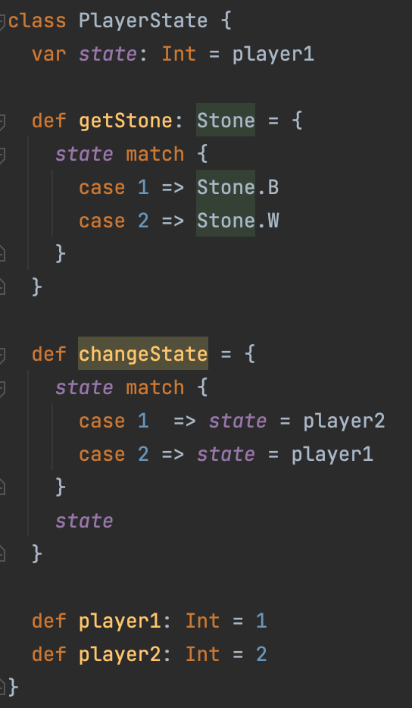
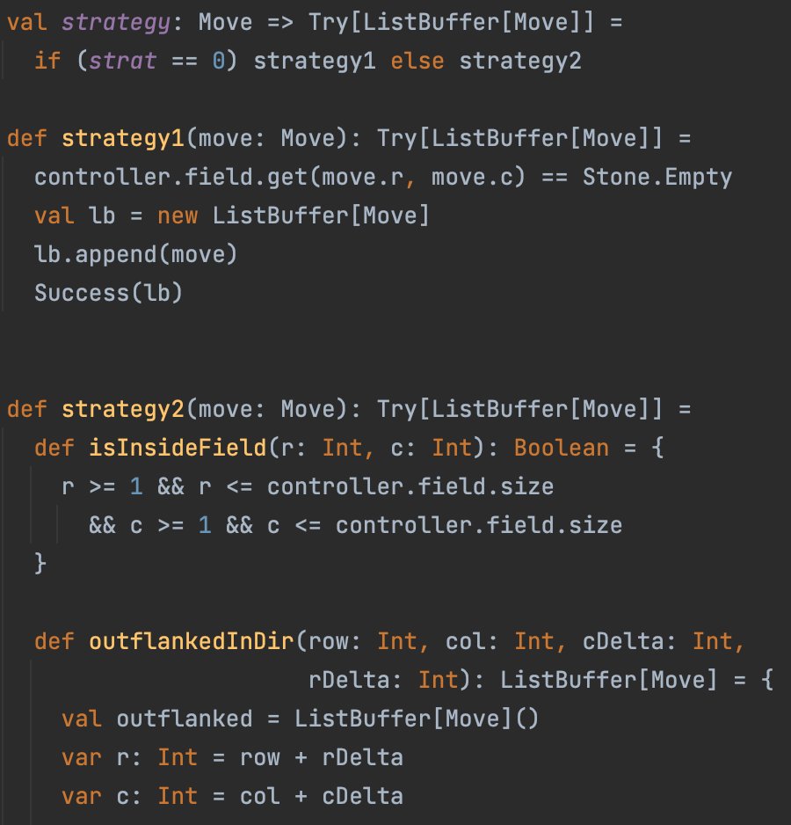
Design Pattern
State Pattern
Strategy Pattern
Template Method
Notes:
Marc
State Pattern:
Welcher Spieler an der Reihe ist
Strategy Pattern:
Strategie zum berechnen ob ein Stein gelegt werden darf
Template Method:
TUI und GUI erben von UI, welche als Template Method dient

Slide 12
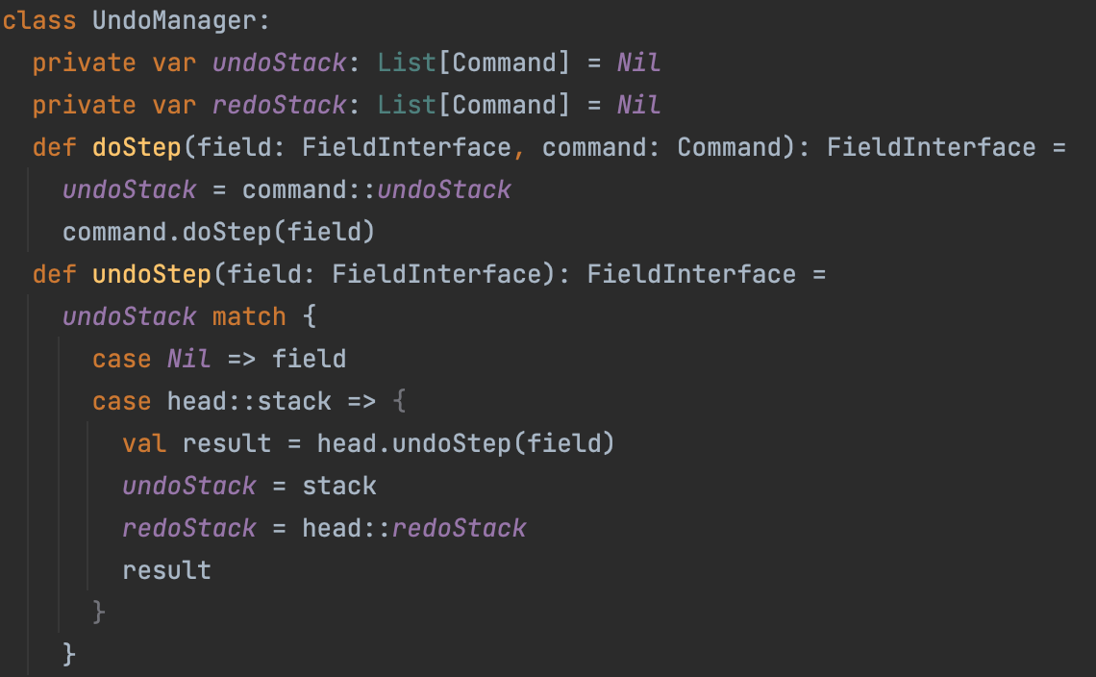
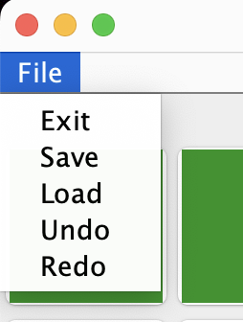
Design Pattern (Undo/Redo)
In TUI mit Befehl „u“ und „r“
Notes:
Marc
Undo-Manager implementiert
Beinhaltet undo- und redo-Stack
Array bestehend aus den Commands die gemacht wurden
So kann immer das oberste Element genommen werden, was den letzten Move repräsentiert
Implementierung in TUI mit Befehl „u“ bzw. „r“
Implementierung in GUI über File-Menü

Slide 13
GUI
Erstellt mit Swing
Besteht aus Buttons mit dementsprechenden Icons für die Steine
Notes:
Lukas

Slide 14
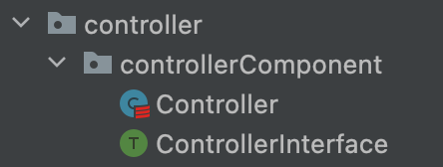
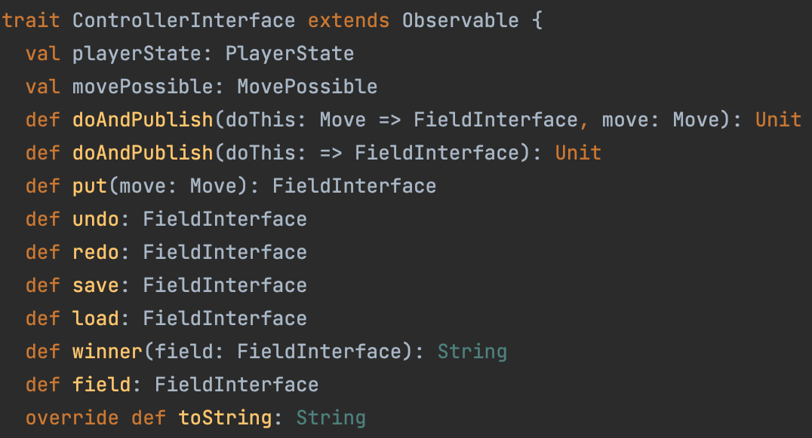
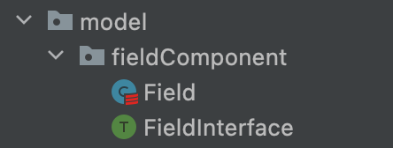
Components
Notes:
Lukas

Slide 15
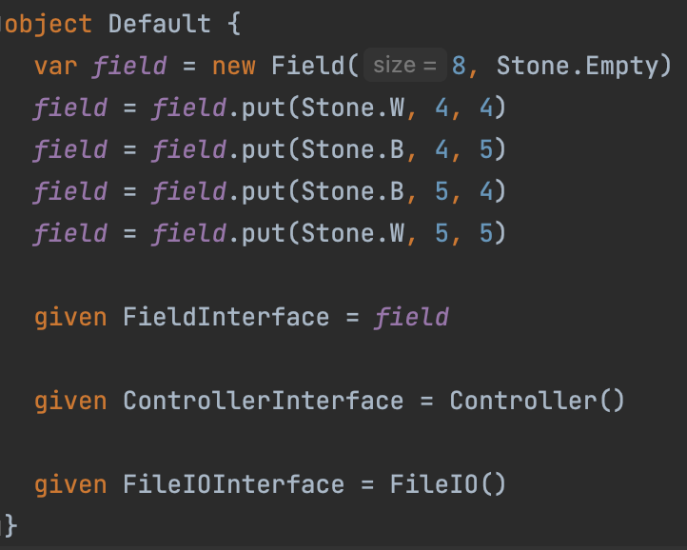

Dependency Injection
Notes:
Lukas

Slide 16
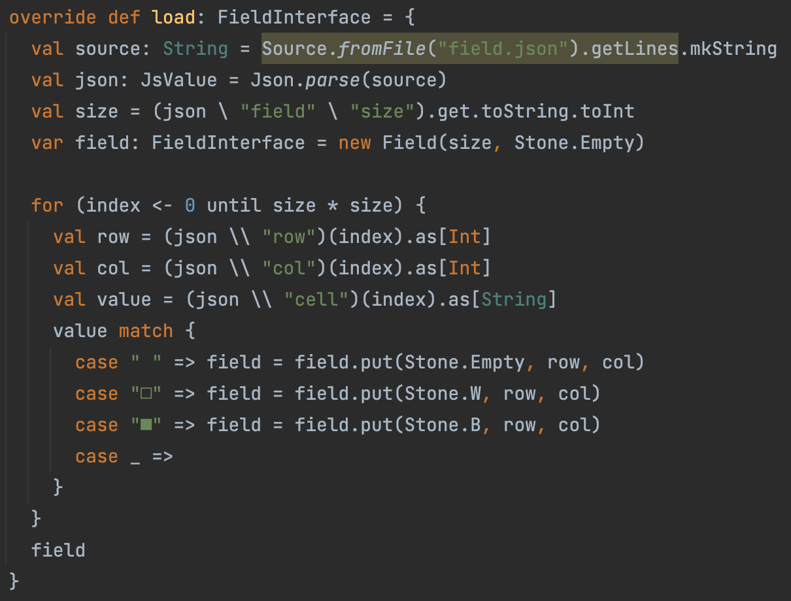
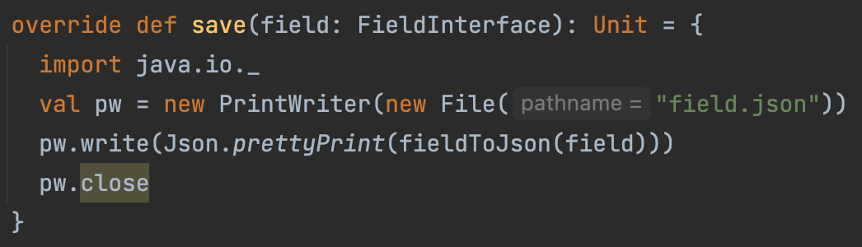
FileIO – Load and Save
Notes:
Marc
Load() und save() Grundgerüst bei JSON und XML ähnlich, deshalb hier nur JSON als Beispiel
Load() lädt von der Datei field.json bzw. field.xml
Gespeichert wird das aktuelle Spielfeld
Für das Spielfeld wird Attribut „size“ und ein Array mit den Steinen gespeichert
Steine werden im Array mit row und col identifiziert
Save() speichert alles in field.json bzw. field.xml

Slide 17
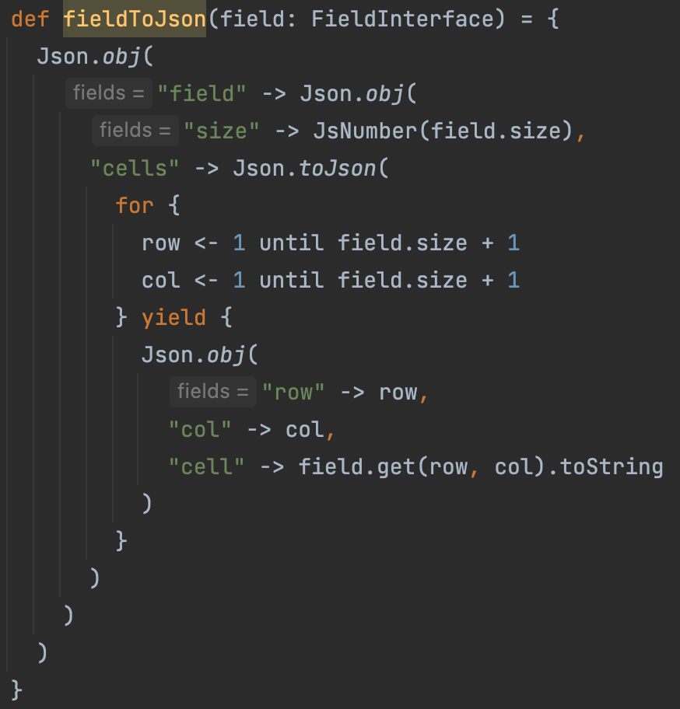
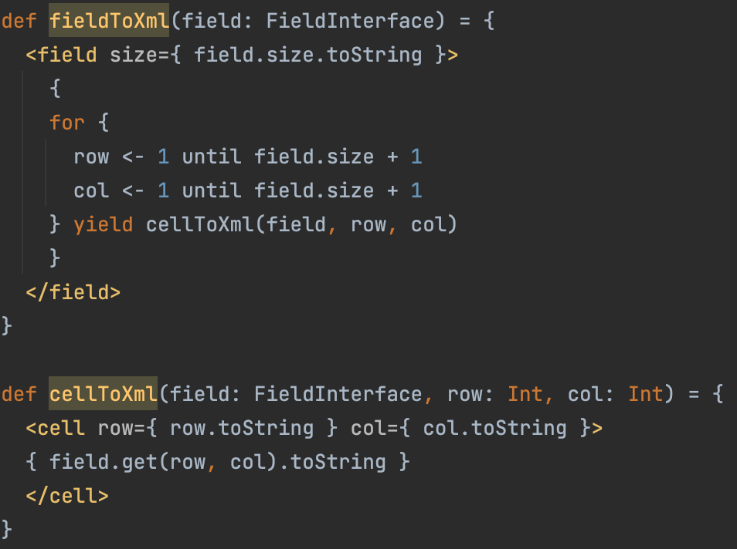
FileIO – XML vs JSON
Notes:
Marc
Hauptunterschiede in fieldToXml und fieldToJson Methode
XML speichert mit Größer- Kleiner-Zeichen
JSON Syntax an JavaScript angelehnt mit geschweiften Klammern und eckigen Klammern für Arrays
Jeweils mit for Schleife über jede Zelle des Spielfelds

Slide 18
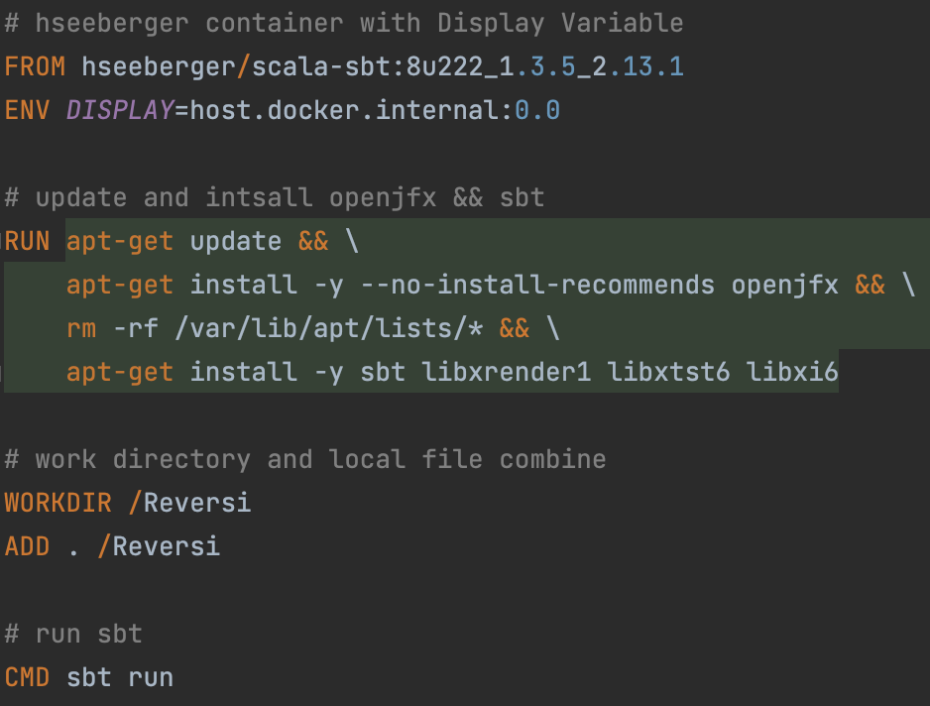
Docker
Hseeberger/scala-sbt Image
GUI mit Xming als X11-Server
Notes:
Lukas

Slide 19
Vielen dank für eure Aufmerksamkeit
Notes:
Lukas

